Slide 1
Introdução ao DOM
Prof. Esp. Pedro Miho

Slide 2
Entendendo o DOM
window
O DOM (Document Object Model) é uma representação hierárquica de documentos HTML, XML ou XHTML, criada pelo navegador. Ele permite que os desenvolvedores acessem, modifiquem e interajam com elementos HTML, tornando as páginas mais dinâmicas e interativas.
location
document
history
html
head
body

Slide 3
Árvore DOM da nossa página em HTML
window
location
document
history
html
head
body
meta
title
h1
p
p
div
strong

Slide 4
Manipulando Elementos HTML com JavaScript
A linguagem JavaScript permite interações dinâmicas com páginas HTML, como modificar elementos, alterar estilos e capturar eventos. Neste tópico, veremos como manipular o HTML de forma prática.
Alterando a cor da tela de fundo:
window.document.body.style.background = "black";
Alterando a cor do texto:
window.document.body.style.color = "white";

Slide 5
Manipulando Elementos HTML com JavaScript
Modificando o texto de um elemento específico:
window.document.getElementsByTagName("div")[0].innerHTML = "Novo Título"
Criando um novo elemento:
window.document.body.innerHTML += "<h1>Título da Página</h1>"
Exibindo um alerta na tela:
window.alert("Olá, mundo!");

Slide 6
Manipulando Elementos HTML com JavaScript
Exibindo uma caixa de confirmação com "OK" e "Cancelar":
var resposta = window.confirm("Você deseja continuar?");
window.alert("Resultado: " + resposta);
Exibindo um campo para o usuário digitar um valor:
var nome = window.prompt("Qual é o seu nome?");
window.alert("Olá, " + nome + "!");

Slide 7
Selecionando Elementos na Árvore DOM
TagName - Seleciona elementos com base na tag HTML. Retorna uma coleção de elementos que correspondem à tag fornecida, informe a posição do parágrafo que deseja alterar
let paragrafos = window.document.getElementsByTagName("p");
paragrafos[0].innerHTML = "Conteúdo alterado do primeiro parágrafo.";
ID - Seleciona um único elemento com base no ID da tag HTML. O ID deve ser único dentro de um documento.
let titulo = window.document.getElementById("titulo");
titulo.innerHTML = "Título Modificado com JS";

Slide 8
Selecionando Elementos na Árvore DOM
ClassName - Seleciona todos os elementos com uma classe específica. Retorna uma coleção de elementos que possuem a classe fornecida.
let caixas = window.document.getElementsByClassName("caixa");
caixas[1].style.backgroundColor = "lightblue";
Name - Seleciona todos os elementos com um nome específico, como atributos name de inputs, selects, etc.
let nomeInput = window.document.getElementsByName("nome");
nomeInput[0].placeholder = "Digite seu nome aqui";

Slide 9
Selecionando Elementos na Árvore DOM
querySelector - Seleciona o primeiro elemento que corresponde a um seletor CSS. Pode ser utilizado com ID, classe ou tag.
let ParagrafoQuery = window.document.querySelector("#paragrafoQuery");
ParagrafoQuery.style.backgroundColor = "green";
querySelectorAll - Seleciona todos os elementos que correspondem ao seletor.
let todasCaixas = window.document.querySelectorAll(".caixaQuery");
todasCaixas[0].style.backgroundColor = "purple"

Slide 10
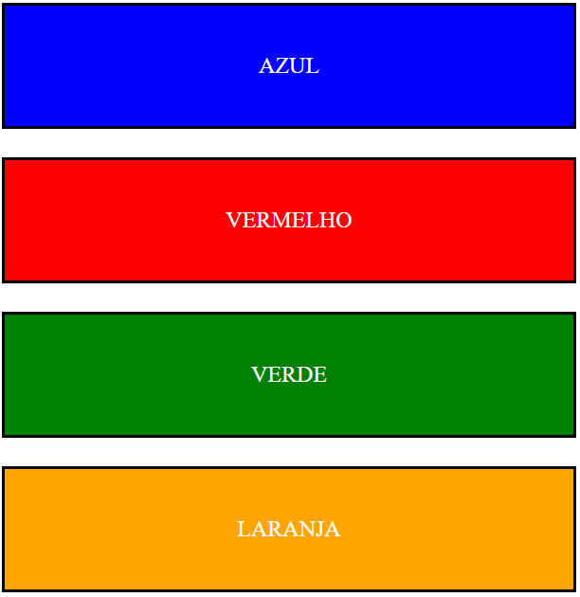
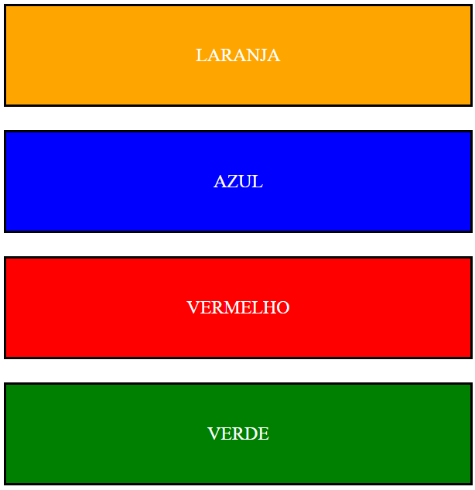
Desafio
Utilizando o DOM, modifique a cor e o conteúdo dentro da tag <div> do arquivo HTML "index.html“ fornecido.
ATUAL
MODIFICADO

